Slide 1
Дисциплина «Информатика» Лекция 16 Тема: Основы защиты информации.
Кафедра информатики и информационных таможенных технологий
Раздел 8.
Основы защиты информации
Тема 8.1. Элементы компьютерной вирусологии
Тема 8.2. Методы защиты информации
Специальность:
38.05.02 «Таможенное дело»
Квалификация выпускника «Специалист»
Кудрявцева Лариса Борисовна

Slide 2
Цели лекции:
Изучить понятие – «Защита информации»
Получить общее представление о методах защиты информации.

Slide 3
Учебные вопросы:
Понятие защиты информации.
2. Методы защиты информации.
3. Понятие компьютерной вирусологии. Антивирусные средства.

Slide 4
Понятие защиты информации
Отличительной особенностью современности является переход от индустриального общества к информационному, в котором главным ресурсом становится информация.
В этой связи информационная сфера, представляющая собой специфическую сферу деятельности субъектов общественной жизни, связанную с созданием, хранением, распространением, передачей, обработкой и использованием информации, является одной из важнейших составляющих не только России, но и современного общества любого развивающегося государства.
Определяющими особенностями современного этапа в развитии информационных технологий является наличие компьютерных сетей и телекоммуникационных систем, в которых циркулирует мультимедиа информация, включающая тексты, таблицы, изображения, звук и видео.
Приоритетным направлением процесса нормотворчества в Российской Федерации (РФ) является обеспечение информационной безопасности государства.

Slide 5

Понятие защиты информации
Президент России Владимир Путин своим указом утвердил Доктрину информационной безопасности России.
Документ, размещенный на официальном интернет-портале правовой информации, вступил в законную силу со дня подписания, 5 декабря 2016 года.
Прежняя доктрина, принятая еще в 2000 году, признана утратившей силу.
В настоящей Доктрине под информационной сферой понимается совокупность информации, объектов информатизации, информационных систем, сайтов в информационно-телекоммуникационной сети «Интернет» (далее - сеть «Интернет»), сетей связи, информационных технологий, субъектов, деятельность которых связана с формированием и обработкой информации, развитием и использованием названных технологий, обеспечением информационной безопасности, а также совокупность механизмов регулирования соответствующих общественных отношений.
Информационная безопасность Российской Федерации (далее - информационная безопасность) - состояние защищенности личности, общества и государства от внутренних и внешних информационных угроз, при котором обеспечиваются реализация конституционных прав и свобод человека и гражданина, достойные качество и уровень жизни граждан, суверенитет, территориальная целостность и устойчивое социально-экономическое развитие Российской Федерации, оборона и безопасность государства.

Slide 6
Понятие защиты информации
Силы обеспечения информационной безопасности - государственные органы, а также подразделения и должностные лица государственных органов, органов местного самоуправления и организаций, уполномоченные на решение в соответствии с законодательством Российской Федерации задач по обеспечению информационной безопасности.
Средства обеспечения информационной безопасности - правовые, организационные, технические и другие средства, используемые силами обеспечения информационной безопасности.
Система обеспечения информационной безопасности - совокупность сил обеспечения информационной безопасности, осуществляющих скоординированную и спланированную деятельность, и используемых ими средств обеспечения информационной безопасности.
К средствам защиты информации отнесены технические, криптографические, программные и другие средства, предназначенные для защиты сведений, составляющих государственную тайну, иной информации ограниченного доступа и распространения, средства, в которых они реализованы, а также средства контроля эффективности защиты информации.

Slide 7
Потенциальные угрозы БИ
Случайные
(естественные)
Целенаправленные
(искусственные)
Стихийные
бедствия
Ошибки процесса
переработки
Со стороны персонала
Со стороны посторонних лиц
Пожар;
Наводнения;
ЭМИ;
землетрясение.
при вводе
в ПО
в аппаратуре
работе операторов
сбой ПС защиты
несанкцион. доступ;
откл. средств защиты;
просмотр файлов др. ресурс.
просмотр "мусора"
внедрение вирусов
сбор эл.маг.изл.;
хищение накоп.инф.;
подключение к локальн. сети;
маскировка под оператора.

Slide 8
Методы защиты информации
Организационные 80%
Технические 20%
Административные 50%;
физические 22%;
законодательные 8%;
Аппаратные;
Программные;
. . .
- криптографические.

Slide 9
Общие сведения о методах защиты
Защита информации обеспечивается:
Резервированием файлов;
Восстановлением файлов;
Применением антивирусных средств;
Ограничением доступа к данным.
Ограничение доступа к данным обеспечивается:
программными и техническими средствами;
применением
паролей,
шифрованием файлов,
защитой дисков и уничтожением файлов после их удаления,
использованием электронных ключей,
изготовлением ЭВМ в специальном защищенном исполнении.
Под ограничением доступа к информации (данным) понимается исключение несанкционированного доступа к ней.

Slide 10
Общие сведения о методах защиты
Пароли применяются для идентификации пользователей и разграничения их прав в сети и для ограничения доступа пользователей, работающих на одной ЭВМ, к различным логическим дискам, каталогам и файлам.
Для этих целей используются утилиты сетевых ОС, утилиты независимых разработчиков программных средств и встроенные средства парольной защиты приложений, в том числе систем управления базами данных, электронных таблиц и т. п.
Могут быть установлены различные уровни парольной защиты. Например, чтение диска возможно без ввода пароля, а для изменения, удаления или сохранения файла на защищенном диске пароль нужен. Парольная защита файлов не предполагает обязательное их шифрование.

Slide 11
Общие сведения о методах защиты
Шифрование - это такое преобразование данных, в результате которого их можно прочесть только при помощи ключа.
Шифрованием занимается наука, которая называется криптографией.
В криптографии любой незашифрованный текст называется открытым текстом, а зашифрованные данные называются зашифрованным текстом. Современные алгоритмы шифрования представляют собой сложную математическую задачу, для решения которой без знания дешифрующего ключа требуется выполнить гигантский объем вычислений и получить ответ, возможно, через несколько лет.
В настоящее время имеются два способа цифровой криптографии: традиционная криптография и криптография с открытым ключом.

Slide 12
Общие сведения о методах защиты
В традиционной криптографии для шифрования и дешифрования используется один и тот же ключ, основанный на каком-либо стандарте.
В США, например, сегодня для шифрования используется стандарт DES (Dаtа Еncription Standard).
Алгоритм шифрования с одним ключом называется симметричным. Его лучше всего использовать для шифрования файлов на жестком диске.
В криптографии с открытым ключом используются два различных ключа: открытый ключ — для шифрования, закрытый (секретный, или частный) — для дешифрования.
Алгоритм шифрования с двумя ключами называется асимметричным.
Понятие «открытый ключ» означает, что ключ пересылается по сети ЭВМ, например по электронной почте, в то время как закрытый ключ таким способом не пересылается.

Slide 13
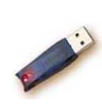
Общие сведения о методах защиты
Для защиты сети от попыток несанкционированного доступа, в том числе через глобальную сеть, например Интернет, применяются специальные программные (и/или аппаратные) средства, называемые брандмауэрами.
Среди функций, выполняемых брандмауэрами, — аутентификация (установление подлинности) пользователей и контроль за содержанием информационного потока на основе заданных правил.
Электронные ключи относятся к аппаратным средствам защиты программ и данных. Электронный ключ представляет собой специализированную заказную микросхему (чип) площадью размером немного больше спичечного коробка.
Ключ сохраняет записанную в него информацию при отключении его от компьютера. Если электронный ключ защищает программу, то последняя при ее запуске проверяет наличие «своего» ключа. Если такой ключ найден, программа выполняется, иначе она выдает сообщение об ошибке и прерывает свою работу. В защитном механизме электронного ключа может быть реализована защита файлов баз данных.

Slide 14


Slide 15
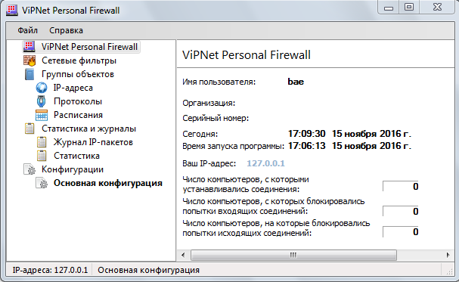

Slide 16
Общие сведения о методах защиты
В качестве ЭВМ, изготовленных в специальном защищенном исполнении, можно привести семейство ЭВМ «БАГЕТ».
Эти ЭВМ обеспечивают излучение информационных сигналов на уровне естественного шума. Такая мера защиты противодействует попыткам получить дистанционный доступ к конфиденциальной информации при помощи специальной подслушивающей аппаратуры.
Помимо защиты по излучению ЭВМ, предусмотрены и другие меры по защите от несанкционированного доступа:
средства криптографической защиты;
система разграничения доступа с электронным ключом Touch Memory;
съемный накопитель на жестком магнитном диске

Slide 17

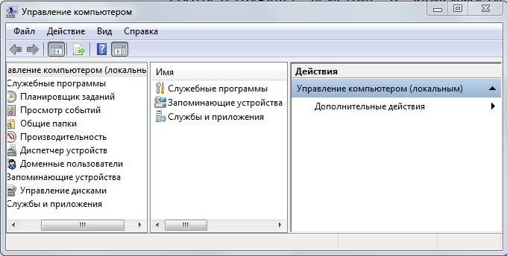
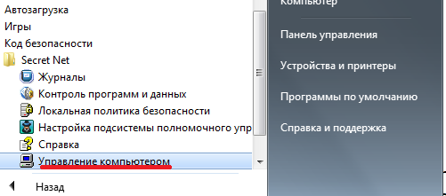

Slide 18
Защитные механизмы Secret Net Studio.
СЗИ Secret Net Studio — это комплексное решение для защиты рабочих станций и серверов на уровне данных, приложений, сети, операционной системы и периферийного оборудования. Продукт объединяет в себе функционал нескольких средств защиты «Кода Безопасности» (СЗИ от НСД Secret Net, межсетевой экран TrustAccess, СЗИ Trusted Boot Loader, СКЗИ «Континент-АП»), а также включает ряд новых защитных механизмов.
В рамках данного продукта решаются следующие задачи:
1. Защита от внешних угроз:
- защита рабочих станций и серверов от вирусов и вредоносных программ; защита от сетевых атак;
- защита от подделки и перехвата сетевого трафика внутри локальной сети;
- защищенный обмен данными с удаленными рабочими станциями.
2. Защита от внутренних угроз:
- защита информации от несанкционированного доступа;
- контроль утечек и каналов распространения защищаемой информации;
- защита от действий инсайдеров;
- защита от кражи информации при утере носителей.
Архитектура решения Secret Net Studio 8. предоставляется в двух вариантах исполнения: автономный вариант — предусматривает только локальное управление защитными механизмами; сетевой вариант — предусматривает централизованное управление защитными механизмами, а также централизованное получение информации и изменение состояния защищаемых компьютеров.

Slide 19
Компьютерная вирусология
Компьютерная вирусология – это раздел компьютерных наук, исследующий на математическом и информационном уровнях, «жизнь» вирусов.
Можно выделить три основных направления исследований в компьютерной вирусологии:
теоретические исследования,
разработка методов анализа,
разработка средств защиты.
Теоретические исследования связаны с выявлениями закономерностей, присущих эпидемиям компьютерных вирусов, анализом «точек проникновения» и созданием неспецифической методики выявления вирусов в компьютерных программах.
Исследование этих проблем наталкивается на значительные трудности, частично связанные с их новизной и необычностью, а частично с нечеткостью самой проблемы.

Slide 20
Компьютерная вирусология
Компьютерный вирус - специально написанная программа, способная самопроизвольно присоединяться к другим программам, создавать свои копии и внедрять их в файлы, системные области компьютера и в вычислительные сети с целью нарушения работы программ, порчи файлов и каталогов, создания всевозможных помех в работе компьютера.
В настоящее время известны тысячи компьютерных вирусов, их можно классифицировать по следующим признакам:
среде обитания;
способу заражения среды обитания;
воздействию;
особенностям алгоритма.
Структура компьютерного вируса:
Программный код проникновения в ВС;
Код копирования к файлам или в загрузочный сектор;
Анализ условий активизации;
Деструктивные действия.

Slide 21
Циклы
функционирования
Пассивное состояние
Распространение
Перенос с
программами
Перенос с накопителями
Внешнее проявление
Активное состояние
Нарушение
функционирования компьютера
Создание резидентной
программы в оперативной памяти
Размножение вируса
Разрушительные действия
Рисунок - Этапы функционирования компьютерного вируса

Slide 22
Компьютерная вирусология
В зависимости от среды обитания вирусы можно разделить на сетевые, файловые, загрузочные и файлово-загрузочные.
Сетевые вирусы распространяются по различным компьютерным сетям.
Файловые вирусы внедряются главным образом в исполняемые модули, т. е. в файлы, имеющие расширения СОМ и ЕХЕ.
Файловые вирусы могут внедряться и в другие типы файлов, но, как правило, записанные в таких файлах, они никогда не получают управление и, следовательно, теряют способность к размножению.
Загрузочные вирусы внедряются в загрузочный сектор диска (Boot-сектор) или в сектор, содержащий программу загрузки системного диска (Master Boot Record).
Файлово-загрузочные вирусы заражают как файлы, так и загрузочные сектора дисков.

Slide 23
Компьютерная вирусология
Для проведения профилактических работ создаются программы-антивирусы, например:
"Перехватчики" – следят за опасными симптомами;
"Доктора" – проверяют исполняемые файлы на наличие вируса;
"Прививки" – присоединяются к программе и проверяют ее целостность.
Антивирусная профилактика:
проверять компьютер новейшей антивирусной программой;
периодически архивировать важную информацию;
хранить дубли на дискетах;
системные дискеты защищать от записи;
не запускать чужие диски или программы, не проверив их;
при распаковке чужого архива проверить разархивированные файлы;
при обнаружении вируса - тестировать до полного уничтожения.

Slide 24
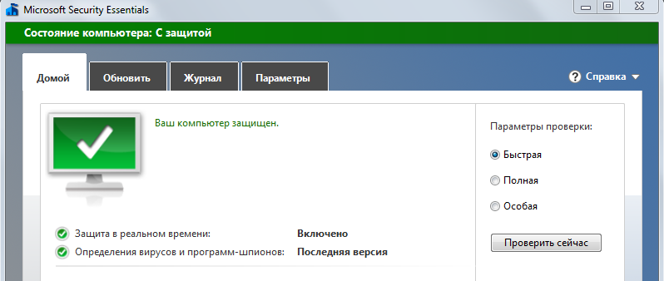
Наиболее часто используемые антивирусные программы:
Доктор Web – Данилова
Aidstest – Лозинского
Antiviral Toolkit Pro – Касперского
Бесплатный антивирус avast! Free Antivirus – это пакет приложений Аваст, созданный компанией AVAST Software

Slide 25
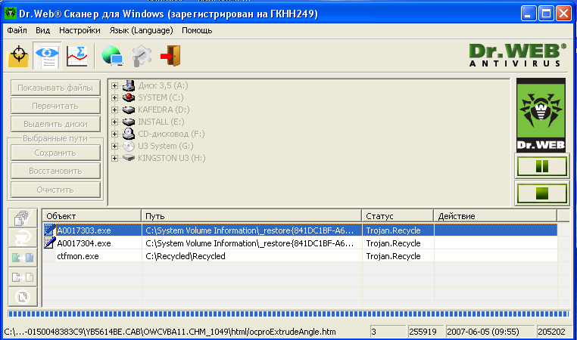

Slide 26
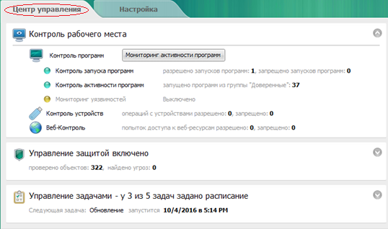

Slide 27
Cчитыватели биометрических данных
Поддержка биометрической аутентификации в ПАК «Аккорд-Win32»
В ПАК «Аккорд-Win32» поддержана аутентификация пользователя по сосудистому руслу ладони и отпечатку пальца.
Решение интегрированное, использует сканеры сосудистого русла PalmSecure и сканеры отпечатков пальцев компании BioLink.
От классической версии комплекса данная комплектация отличается тем, что пользователь аутентифицируется не по паролю, вводимому с клавиатуры, а по биометрическому признаку: рисунку вен ладони или отпечатку пальцев. Опционально можно настроить необходимость дополнительного ввода пароля с клавиатуры.
Верификация пользователя производится путем сравнения предъявленной руки с эталоном, хранящимся в идентификаторе (ТМ 1996, ШИПКЕ, смарт-карте) пользователя в защищенном виде. Тем самым не создается база биометрических данных пользователей, сама в свою очередь нуждающаяся в защите. Положительный результат верификации обрабатывается Аккордом в качестве аутентифцирующих данных.

Slide 28
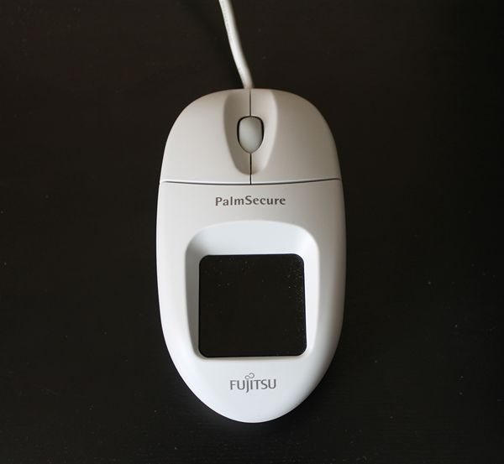
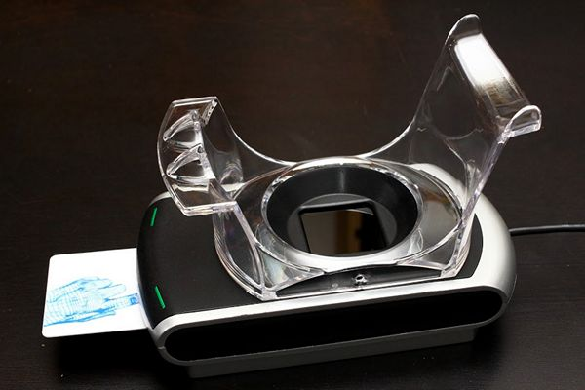
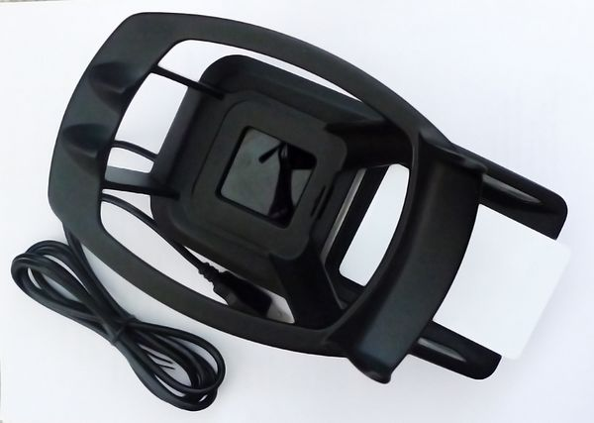
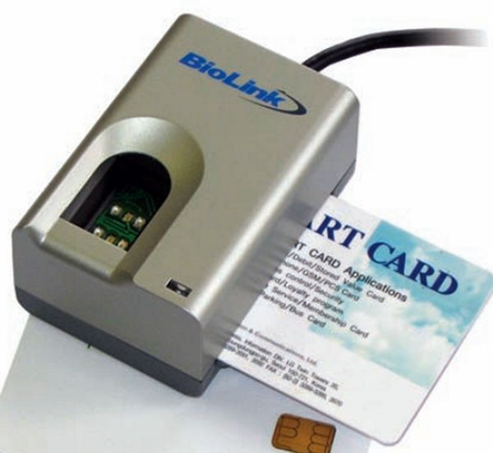
Считыватели предлагаются трех типов:
— совмещенный с манипулятором мышь сканер сосудистого русла, дополненным подставкой для удобства размещения руки над сканером (PalmSecure). После прохождения верификации мышь вынимается из подставки и используется по назначению;
— сканер сосудистого русла, совмещенный со считывателем контактной смарт-карты (PalmSecure);
— сканер сосудистого русла, совмещенный со считывателем бесконтактных смарт-карт (PalmSecure);
— сканер отпечатка пальца, совмещенный со считывателем контактной смарт-карты (BioLink).

Slide 29
Рекомендуемая литература:
Основная учебная литература:
1. Зинюк О.В. , Никитченко И.И. "Информатика": учебное пособие
М.: Изд-во РТА, 2013 (ЭБ РТА).
Дополнительная учебная литература:
1. Информационные технологии [Электронный ресурс]: практикум/
С. П. Крицкий, Л.Б. Кудрявцева, Е. В. Алымова. - Электрон. текстовые дан.
- Ростов н/Д. : Российская таможенная академия, Ростовский филиал, 2016.
2. Использование СУБД для обработки таможенной информации
[Электронный ресурс] : учеб. пособие / Е. Н. Беляева, Я. С. Войналович. -
Электрон. текстовые дан. - Ростов н/Д. : Российская таможенная академия,
Ростовский филиал, 2016.

